Slide 1


DEPARTAMENTO DE ELÉCTRICA, ELECTRÓNICA Y TELECOMUNICACIONES
CARRERA DE INGENIERÍA EN ELECTRÓNICA, AUTOMATIZACIÓN Y CONTROL
PROYECTO DE INVESTIGACIÓN PREVIO A LA OBTENCIÓN DEL TÍTULO DE INGENIERO
EN ELECTRÓNICA, AUTOMATIZACIÓN Y CONTROL
TEMA:
“CLASIFICACIÓN DE ARRITMIAS CARDÍACAS EN BASE A CARACTERÍSTICAS LINEALES Y NO LINEALES DEL ECG CON REDES NEURONALES”
Elaborado por:
Leppe Bravo, Bruno Alonso
Director del Proyecto:
Ing. Flores Calero, Marco Javier PhD.
Sangolquí, 2020

Slide 2
Índice
Objetivos
Introducción
Métodos de análisis de datos
Resultados
Conclusiones

Slide 3
Objetivos
Objetivo General
Desarrollar un sistema para la extracción de características lineales y no lineales y la clasificación de arritmias cardiacas con redes neuronales artificiales.
Objetivos Específicos
Realizar un estudio de tecnologías de vanguardia de métodos de detección y clasificación de arritmias.
Realizar el pre-procesamiento de las señales ECG de la base de datos MIT-BIH.
Implementar un algoritmo basado en métodos tradicionales y experimentales para la extracción de características lineales del ECG.
Implementar un algoritmo basado en ICA para la extracción de características no lineales del ECG.
Diseñar y entrenar una red neuronal para la clasificación de arritmias usando el espacio de características obtenido.
Validar el clasificador usando los registros de la base de datos MIT-BIH y realizar un análisis de la precisión, sensibilidad, especificidad y exactitud.

Slide 4
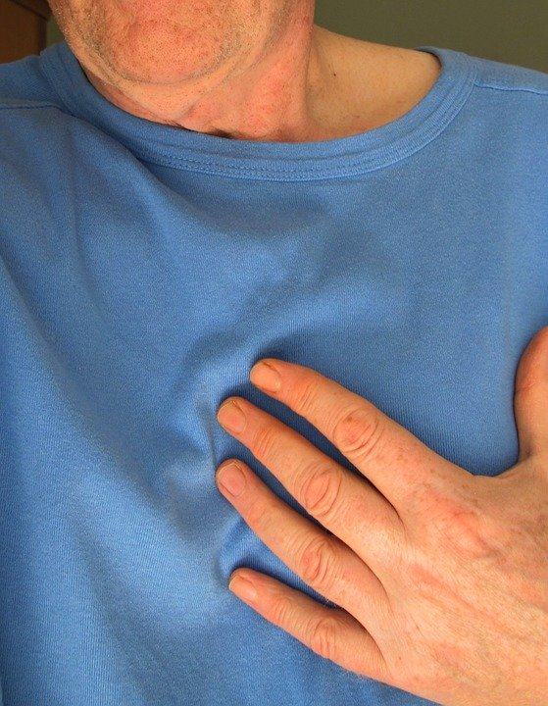
Introducción
Las enfermedades cardiovasculares se han vuelto una de las principales causas de muerte en el mundo. 31% de todas las muertes globales. Arritmias presentes en 6% de defunciones.
El diagnóstico de enfermedades cardiacas empieza por la detección de arritmias cardiacas y es una tarea laboriosa para los médicos especializados.
Las arritmias se definen como trastornos del ritmo cardiaco causados por una actividad eléctrica anormal del corazón. Alteraciones que se presentan en enfermedades generalmente asociadas con estilos de vida no saludables.

Slide 5
Introducción
Se diseñó un sistema para la clasificación de 7 tipos de arritmias cardiacas definidas en el estándar AAMI.
Diseño de una interfaz gráfica para la realización de pruebas de clasificación de las bases de datos
El sistema se desarrolló utilizando dos bases de datos que contienen la información de los tipos de arritmias necesarios.
Algoritmos codificados en MATLAB®

Slide 6
Arritmias cardiacas
Tabla AAMI (Asociación para el Avance de la Instrumentación Médica)
Latidos Normales | Ectópicos supraventri- culares | Ectópicos Ventriculares | Latidos Fusionados | No clasificados
Normales LBBB RBBB | APC | PVC | Fusión ventricular y normal | Latidos de marcapasos
LBBB: Bloqueo de la rama derecha
RBBB: Bloqueo de la rama izquierda
APC: contracción prematura auriculares
PVC: contracción prematura ventricular

Slide 7
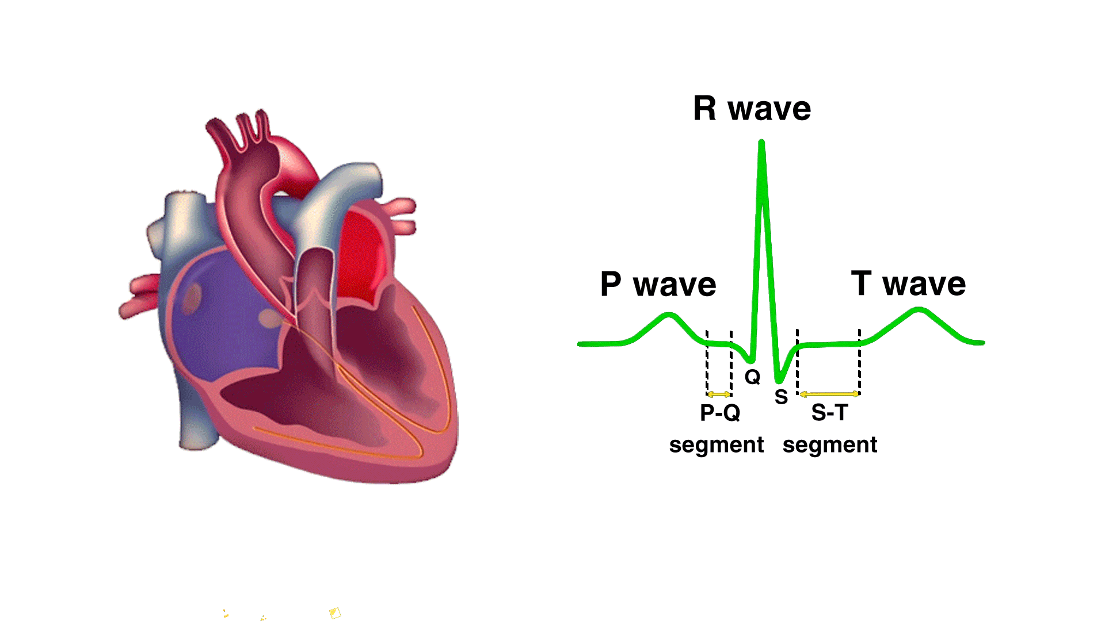
Inervación del corazón

Slide 8
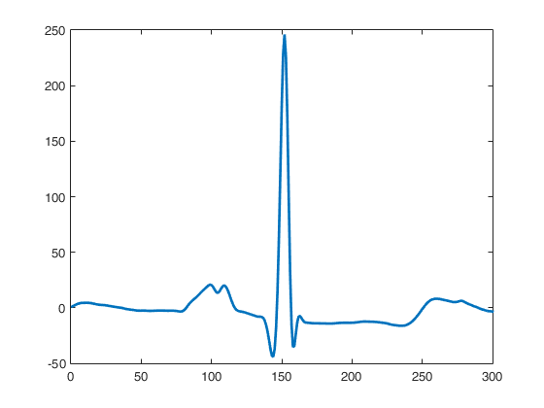
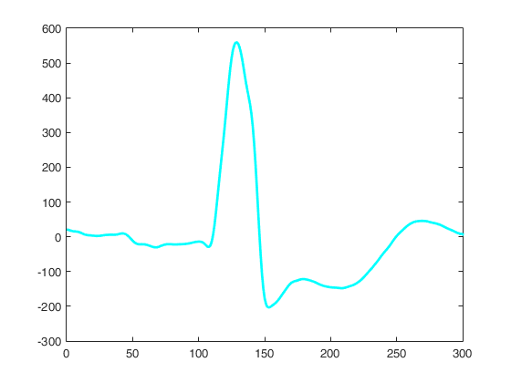
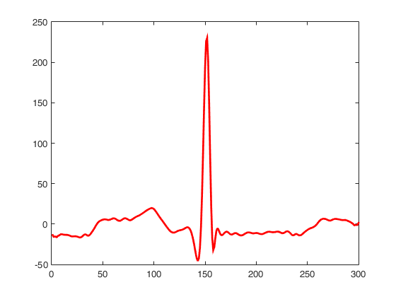
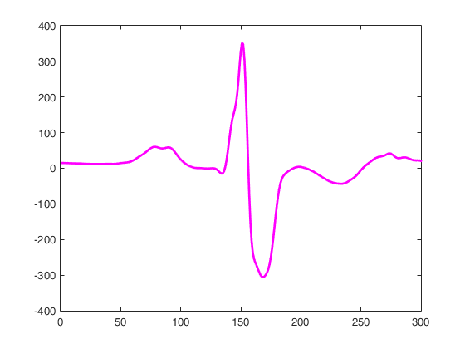
Tipos de arritmias
Normal
LBBB
APC
RBBB

Slide 9
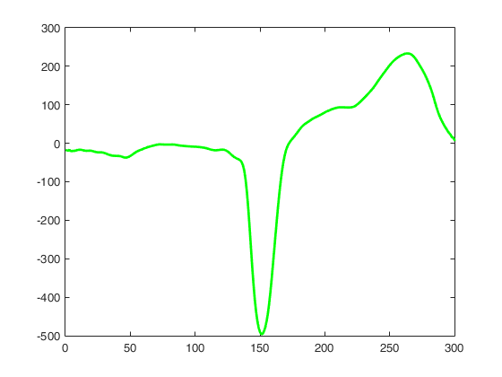
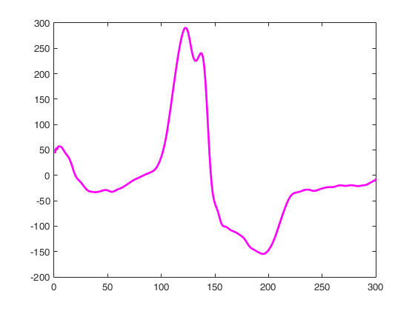
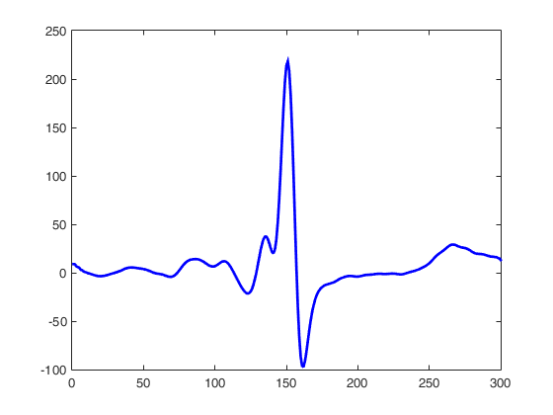
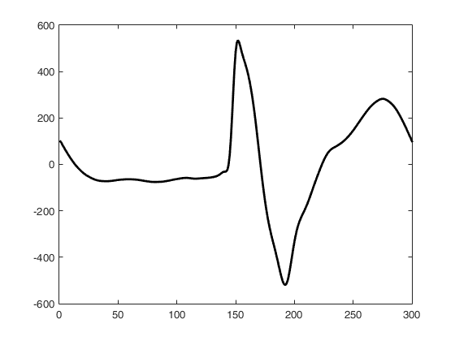
Tipos de arritmias
PVC derecho
PVC izquierdo
Fusión
Marcapasos

Slide 10
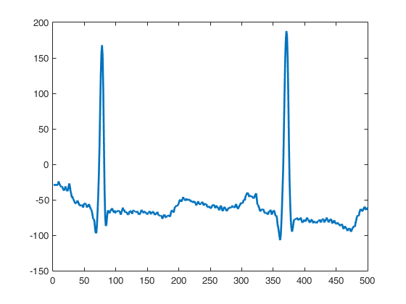
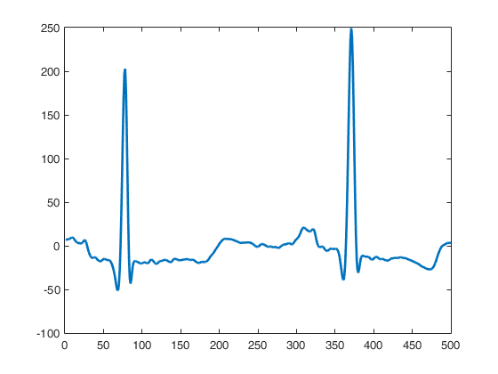
Bases de datos
Base de datos MIT-BIH
48 grabaciones de 30min
Archivos de atributos
Archivos de intervalos RR
Base de datos de Elgendi
Puntos de las ondas P y T de todas las grabaciones de MIT-BIH
Preprocesamiento
Filtro pasabanda
Frecuencias de corte: 0.5Hz y 48Hz
PCA

Slide 11
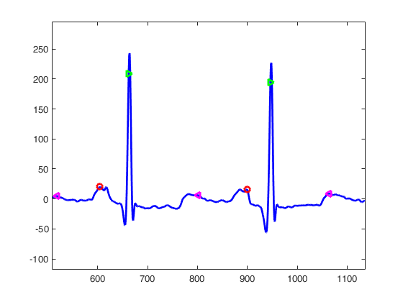
Bases de datos
Segmentación
Ondas R
Ondas P
Ondas T

Slide 12
Base de datos MIT-BIH
Total de latidos segmentados de cada clase
Tipo de latido | Cantidad
Normal (N) | 28273
LBBB (L) | 5048
RBBB (R) | 6740
APC (A) | 2075
PVC (V) | 3223
Marcapasos (P) | 3528
Fusión (F) | 765

Slide 13
Métodos de análisis de datos
Extracción de características
Análisis de componentes independientes (ICA)
Análisis de componentes principales (PCA)
Descomposición de modo empírico
Medidas estadísticas
Procesamiento de intervalos RR

Slide 14
Extracción de características
Método de reducción de dimensionalidad
Describir un conjunto de datos grande
Reducción de variables
Construcción de modelos de predicción efectivos

Slide 15
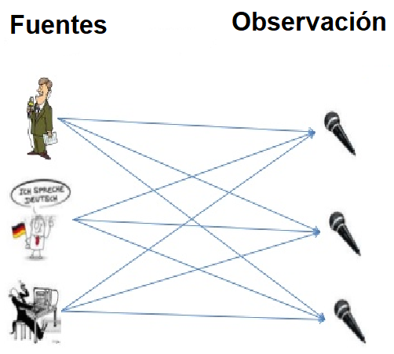



Análisis de Componentes Independientes
Separación de fuentes
Encontrar patrones
Descubrir información desconocida
Problema del cocktail
$$a_{1}$$
$$a_{2}$$
$$a_{3}$$

Slide 16
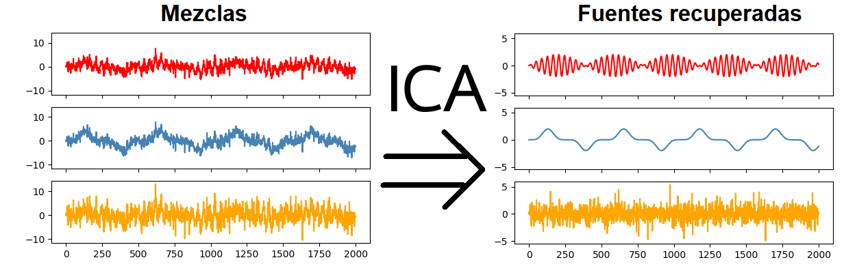
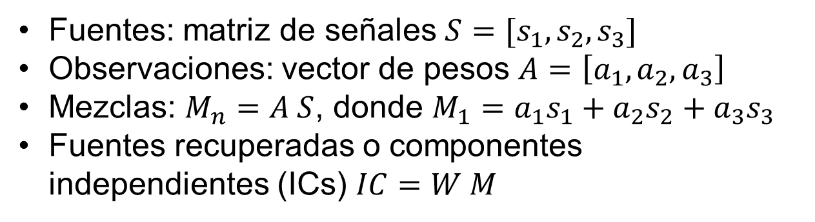
Problema del Cocktail
Fuentes: matriz de señales $S=[s_{1},s_{2},s_{3}]$
Observaciones: vector de pesos $A=\left[a_{1},a_{2},a_{3}\right]$
Mezclas: $M_{n}=A S$, donde $M_{1}=a_{1}s_{1}+a_{2}s_{2}+a_{3}s_{3}$
Fuentes recuperadas o componentes independientes (ICs) $IC=W M$

Slide 17
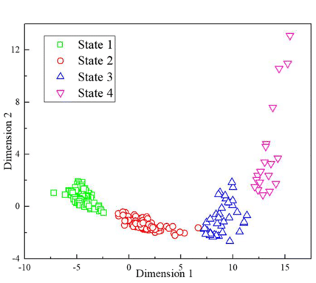
Análisis de Componentes Principales
Usado para la reducción de dimensionalidad.
Los componentes principales (PCs) describen el mismo conjunto de datos.
Los PCs no tienen correlación, es decir correlación=1

Slide 18
Análisis de Componentes Principales
Filtrado y suavizado de señales.
Reconstrucción de una señal utilizando menos componentes.
Reducción a 20 componentes
Se mantiene el 85% de la información

Slide 19
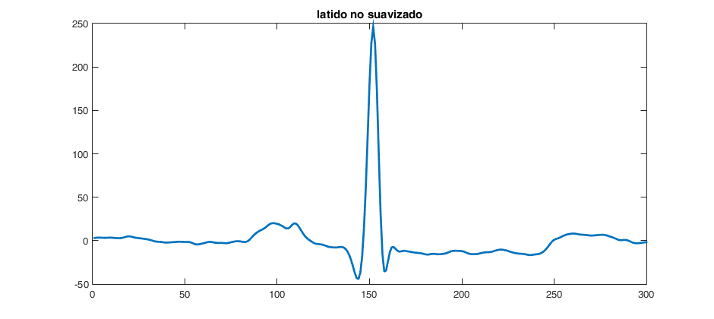
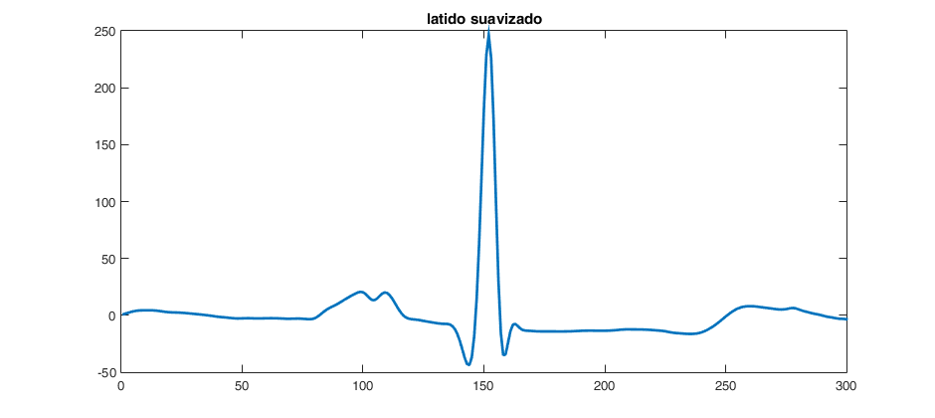
Análisis de Componentes Principales

Slide 20
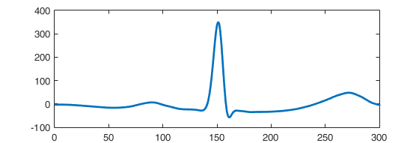
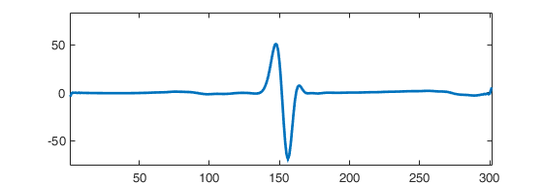
Derivada de latidos
Se aplica un filtro derivativo mediante la convolución del vector [1,-1] con un latido promedio.

Slide 21
Descomposición de Modo Empírico
Descomposición de una señal en funciones de modo intrínseco (IMFs).
Determinación de máximos y mínimos.
IMFs se obtienen de las envolventes de los máximos y minimos.
Propiedades de las IMFs
Cantidad de máximos debe ser igual a cantidad de minimos más 1.
IMFs tienen media=0

Slide 22
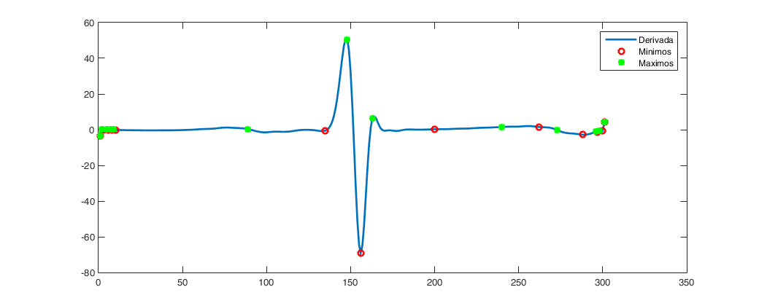
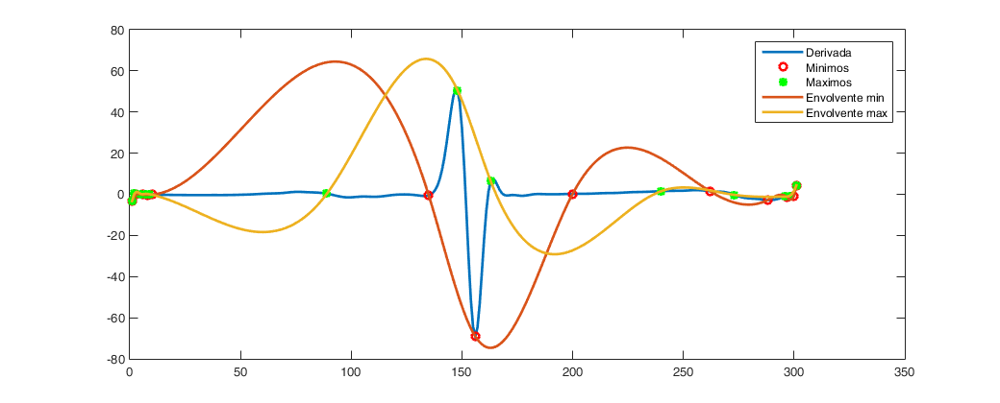
Descomposición de Modo Empírico

Slide 23
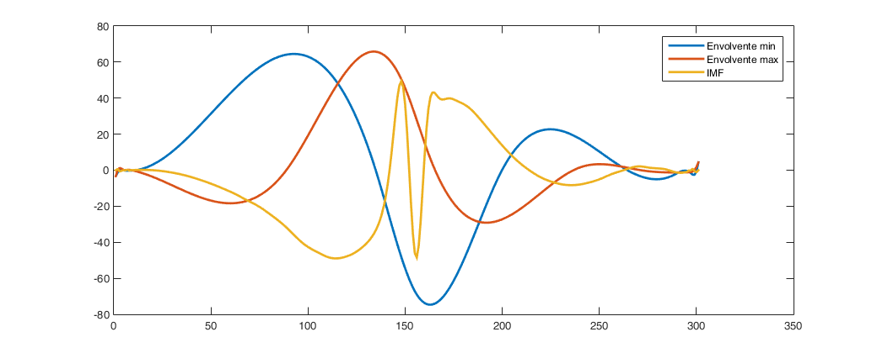

Descomposición de Modo Empírico
$$IMF=Der−\frac{env_{max}+env_{min}}{2}$$

Slide 24
Estadísticas
Media: promedio de un latido
Desviación estándar: medida de dispersión de datos.
Curtosis o apuntamiendo: medida que indica cuánta información se concentra en el centro.
Asimetría estadística: medida que indica cuánta información se encuentra a la derecha o izquierda del centro.
Latidos

Slide 25
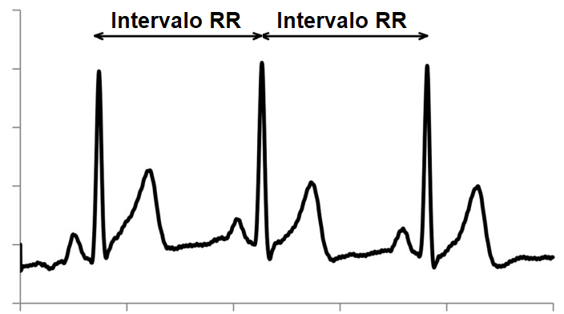
Intervalos RR
Distancia entre dos ondas R.
Ritmo normal: Intervalos RR constantes

Slide 26
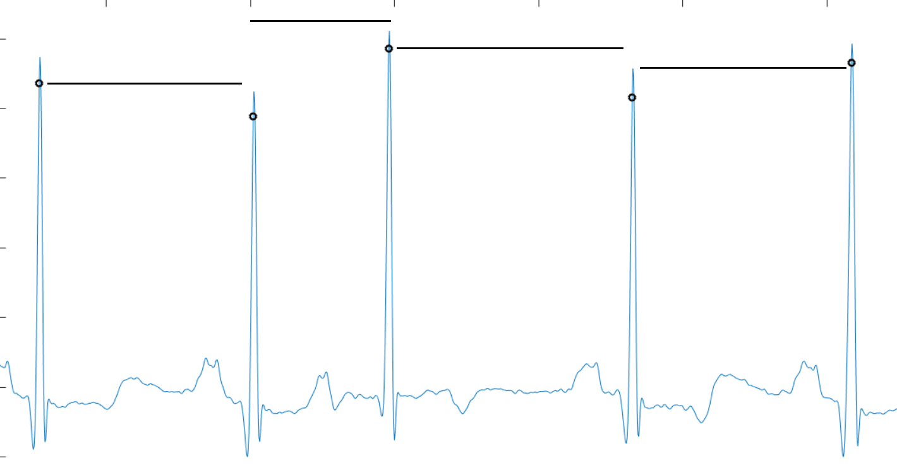
Intervalos RR en latidos prematuros

Slide 27
Procesamiento de intervalos RR
Relación entre intervalos RR anterior y posterior
Cálculo de la desviación estándar de intervalos RR normales y prematuros. Dos pares de desviaciones
Toma de decisión.

Slide 28
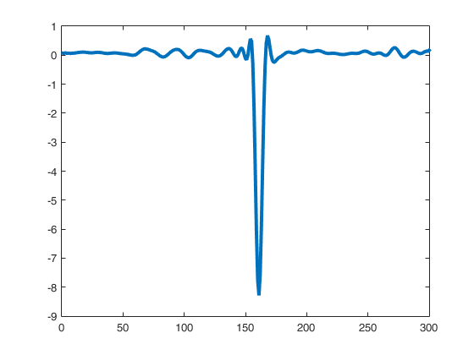
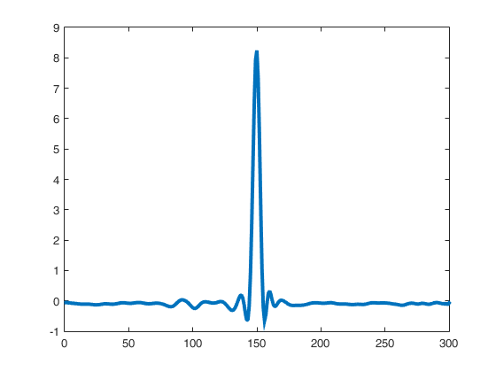
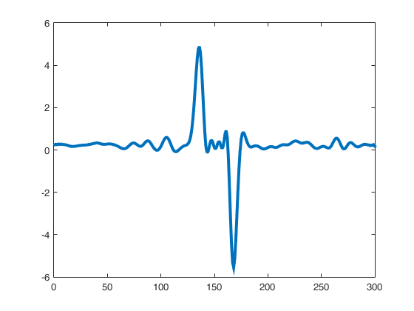
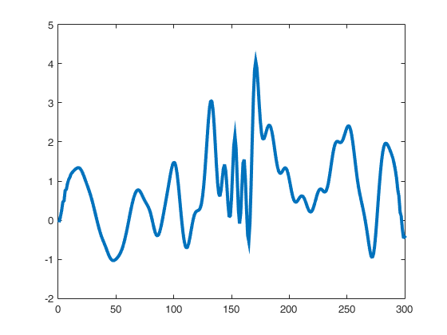
Cómo se aplica PCA e ICA
IC1
IC2
IC3
…
IC20

Slide 29
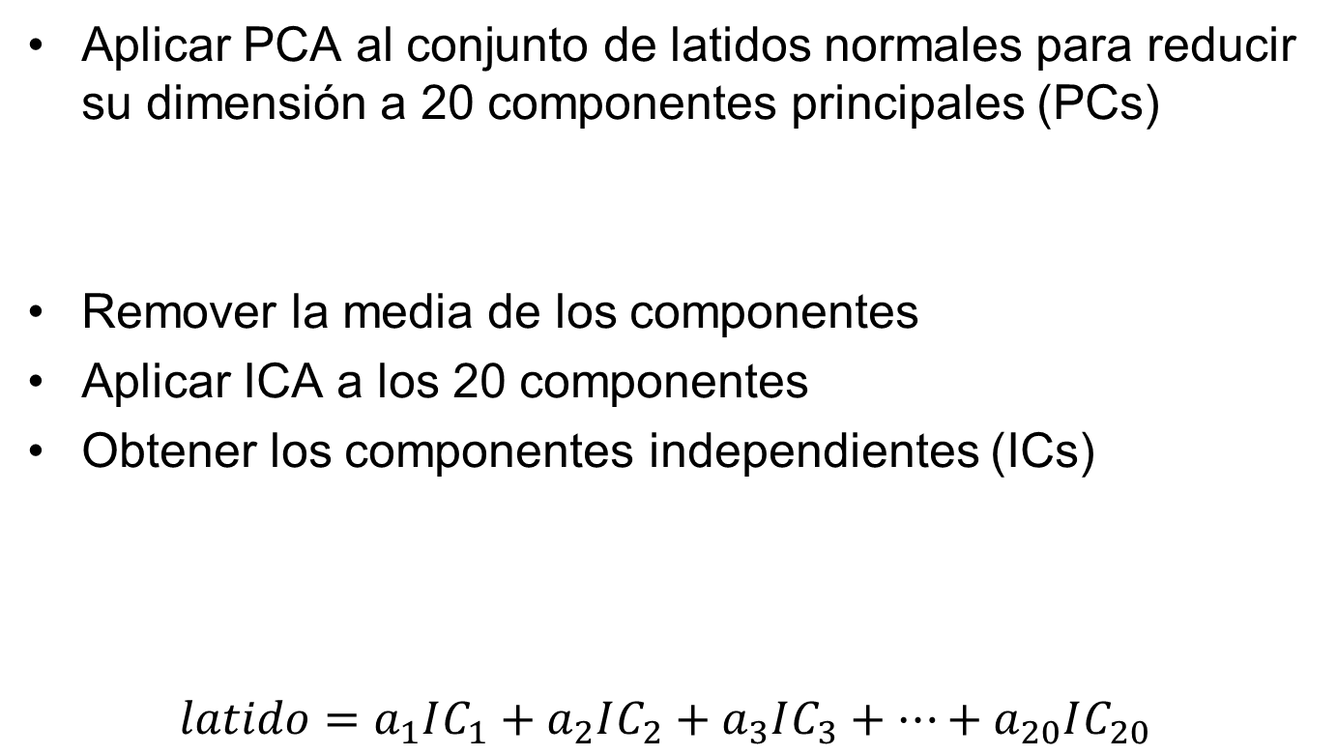
Cómo se aplica PCA e ICA
Aplicar PCA al conjunto de latidos normales para reducir su dimensión a 20 componentes principales (PCs)
Remover la media de los componentes
Aplicar ICA a los 20 componentes
Obtener los componentes independientes (ICs)
$$latido=a_{1}IC_{1}+a_{2}IC_{2}+a_{3}IC_{3}+…+a_{20}IC_{20}$$
28273
latidos
20
Componentes
PCA
20
PCs
ICA
20
ICs
Un latido estará formado por la suma de las componentes independientes:
Donde $a_{n}$ es un número conocido como peso

Slide 30
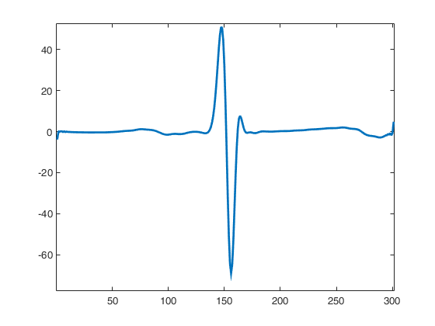
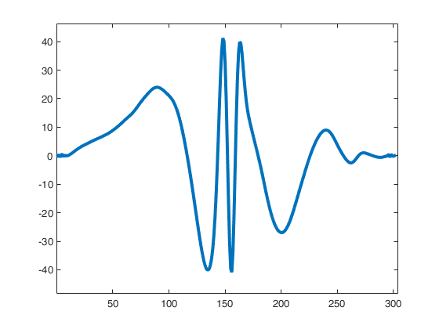
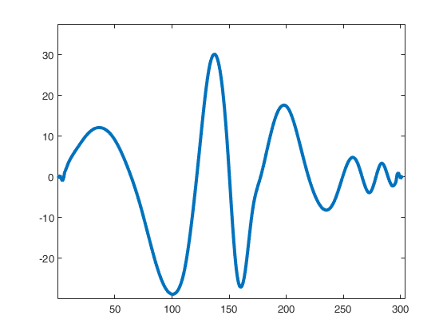
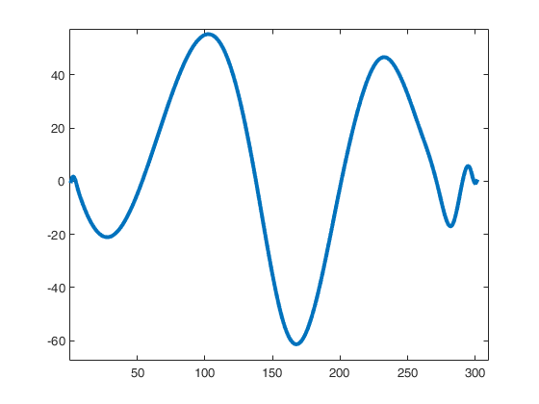
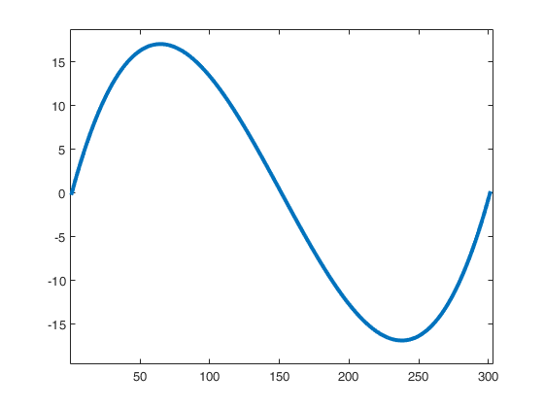
Cómo se aplica EMD
IMF1
IMF2
IMF3
…
IMF6

Slide 31
Características extraídas
20 pesos de ICA
6 pesos de EMD
4 medidas estadísticas
3 intervalos RR
Total: 33 características del ECG

Slide 32
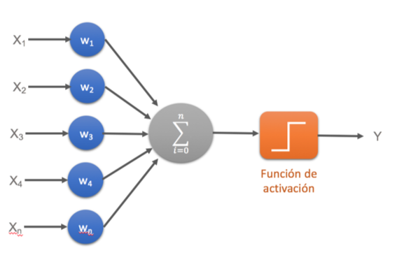
Redes neuronales
Modelo computacional.
Inspirado en el funcionamiento de un cerebro biológico
Formada por capas de neuronas o perceptrones
Perceptrón: unidad fundamental de una red neuronal

Slide 33
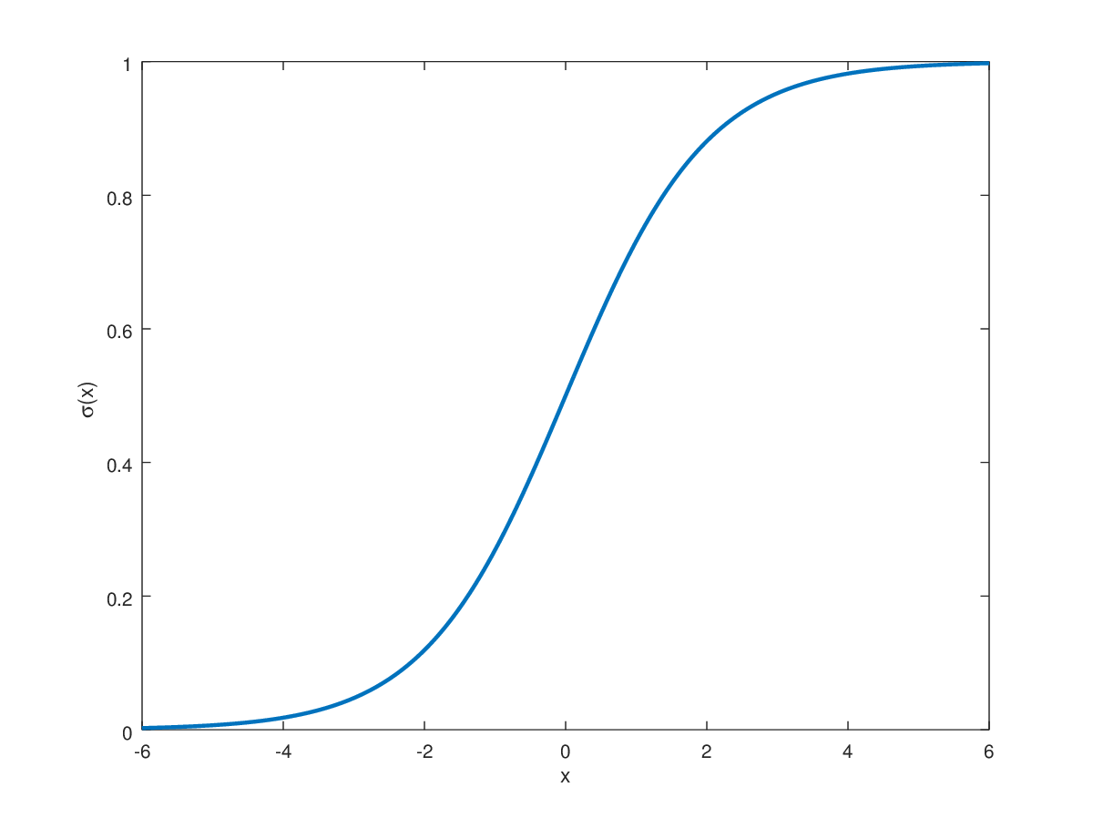
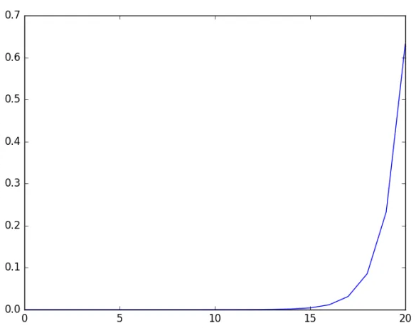
Funciones de activación
Sigmoide
Softmax

Slide 34
Red Neuronal diseñada
N
Capa oculta
80 neuronas
Capa oculta
80 neuronas
L
Capa de entrada
33 neuronas
R
Capa de salida
7 neuronas
A
V
P
F

Slide 35
Resultados

Slide 36
Conclusiones
El sistema alcanzó una exactitud promedio de 99.2% al utilizar el algoritmo ICA en las primeras primeras pruebas de clasificación. Demostrandose de esta manera que ICA es un método de análisis de datos muy efectivo.
El algoritmo PCA resulta muy efectivo para suavizar un conjunto de señales ECG, removiendo componentes no deseadas que representan ruido al reconstruir una señal con sus componentes más importantes.
La morfología de un latido de tipo APC, o latido prematuro, es semejante a la morfología de un latido normal, o no prematuro. Para un latido no prematuro la relación entre sus intervalos RR es 1, mientras que para un latido prematuro es mayor a 1.2.

Slide 37
GRACIAS
POR SU ATENCIÓN

